Slide 1
數位電路實習
LAB 7
正反器

Slide 2
耗材清單
麵包板(Breadboarding) * 1
電源供應器 * 1
鱷魚夾 * 1
LED指示位準器 * 2
330Ω電阻 * 2

Slide 3
耗材清單
IC - 74系列
  7402(NOR) * 1
  7404(NOT) * 1
  7408(AND) * 1

Slide 4
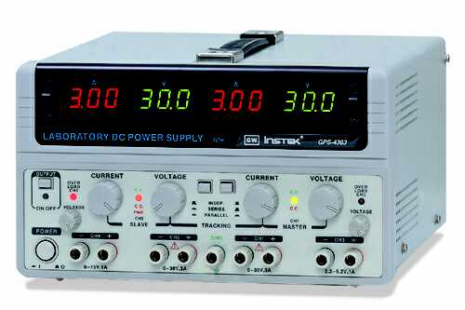
電源供應器
5V

Slide 5
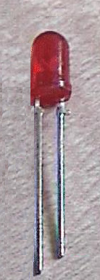
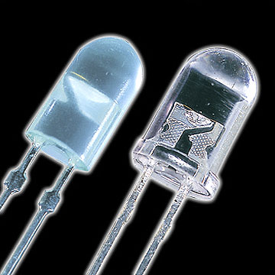
LED指示位準器
-
+
_
+

Slide 6
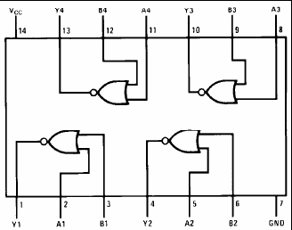
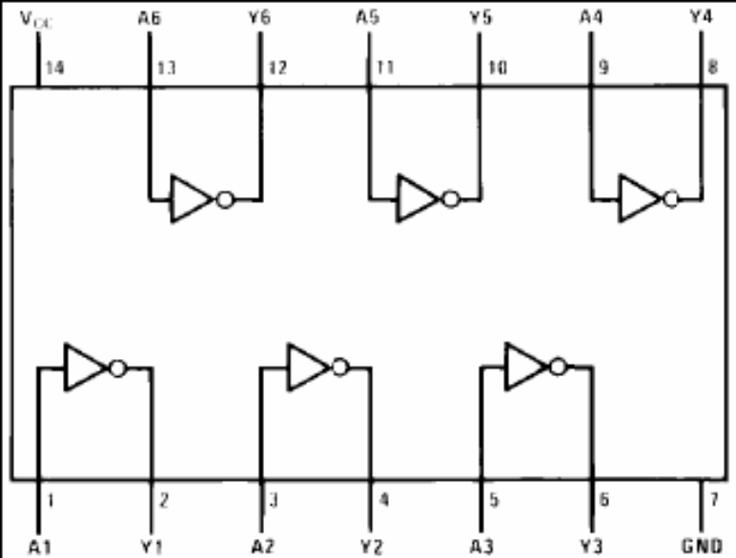
IC - 74系列
．7402 NOR GATE
．7404 NOT GATE

Slide 7
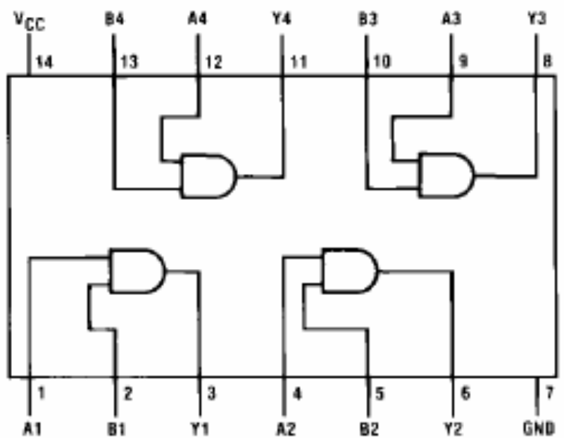
IC - 74系列
．7408 AND GATE

Slide 8
實驗目的
正反器
  透過自行組合數位電路，徹底了解如何利用正反器儲存及閂鎖資料。

Slide 9
Lab_7實驗名稱
RS正反器
D型正反器
JK正反器
T型正反器

Slide 10
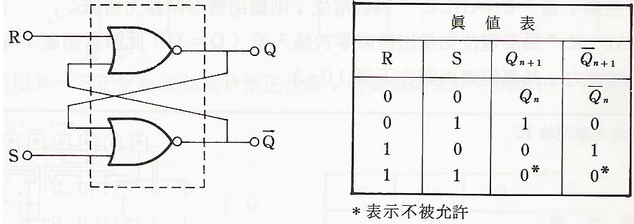
LAB 7-1 RS正反器
利用7402 (NOR-Gate)製作RS正反器，且以LED顯示結果。
7402 * 1
LED * 2

Slide 11
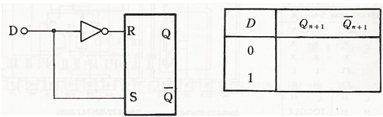
LAB 7-2 D型正反器
利用RS正反器改裝成D型正反器，以LED顯示結果，記錄其真值表。
7402 * 1
7404 * 1
LED * 2

Slide 12
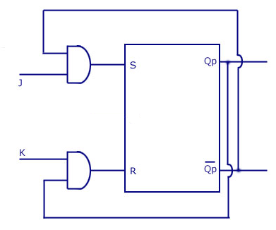
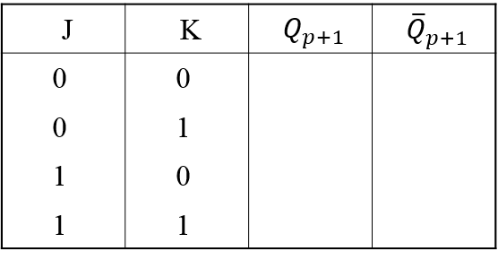
LAB 7-3 JK正反器
利用RS正反器改裝成JK正反器，以LED顯示結果，記錄其真值表。
7402 * 1
7408 * 1
LED * 2

Slide 13
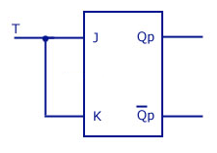
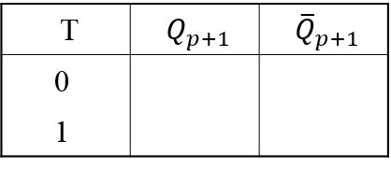
LAB 7-4 T型正反器
利用JK正反器改裝成T型正反器，以LED顯示結果，記錄其真值表。
7402 * 1
7408 * 1
LED * 2

Slide 14
成績計算
LAB 7-1 (70%)
LAB 7-2 (+10%)
LAB 7-3 (+10%)
LAB 7-4 (+10%)
注意！LAB 7-2~7-4的真值表結果，請附在結報內！

